Slide 1
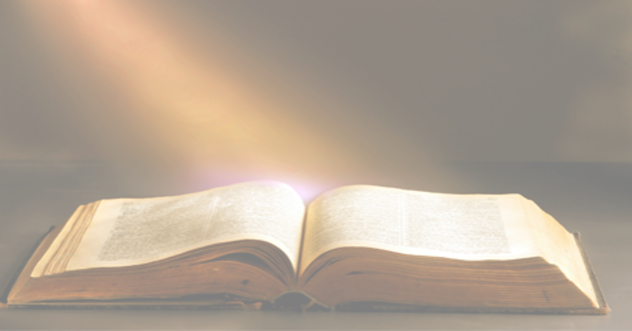
LIÇÃO 8
O DISCÍPULO E O DÍZIMO
Nome do professor

Slide 2

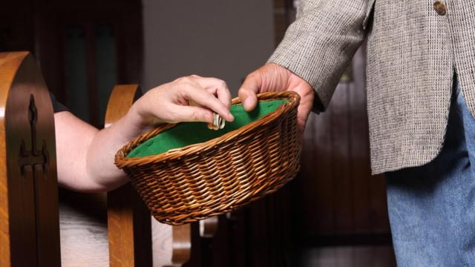
"Trazei todos os dízimos à casa do tesouro, para que haja
mantimento na minha casa (Malaquias 3.10)

Slide 3
Objetivos
Exemplificar o ensino e a prática do dízimo no Antigo e Novo Testamentos.
Identificar os personagens da Bíblia que por obedecerem a Deus a respeito do dízimo, foram imensamente abençoados por Deus.
Destacar textos do Novo Testamento que confirmam a doutrina do dízimo para os dias atuais.
Enumerar as várias bênçãos dispensadas por Deus àqueles que fielmente pagam o dízimo

Slide 4

Introdução

Slide 5
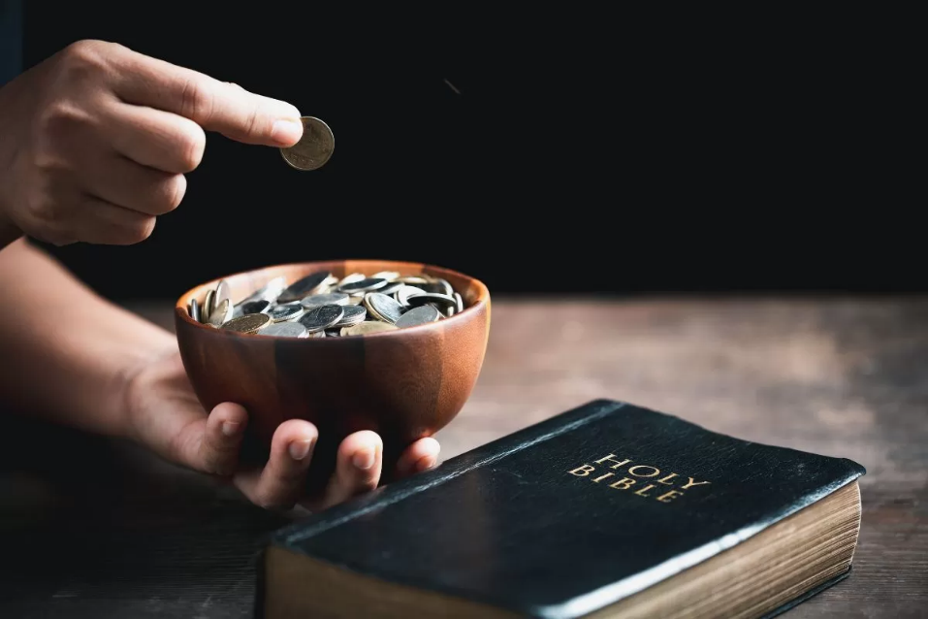
O dízimo não é mera obrigatoriedade, mas um ato oriundo da fé nas promessas de Deus. O dízimo é uma forma de você mostrar sua gratidão pelas bênçãos decorrentes da salvação. É tomar-se participante com Deus na obra da evangelização do mundo. É o privilégio de tirar 10 por cento de toda a renda pessoal e investir nos negócios de Deus aqui na Terra.

Slide 6
I. O DÍZIMO NO ANTIGO TESTAMENTO

Slide 7
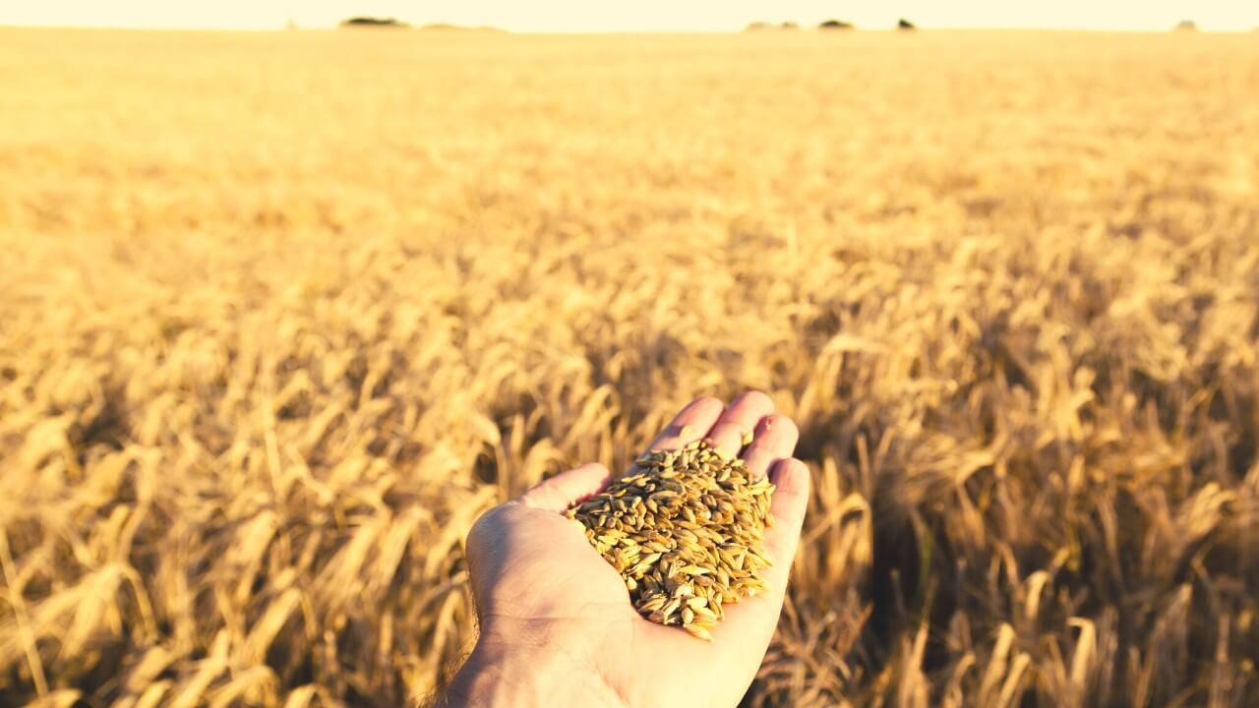
Dar ou pagar o dízimo, no Antigo Testamento, constituía-se em separar a décima parte do produto da terra e dos rebanhos para o sustento do santuário de Deus e dos sacerdotes.

Slide 8
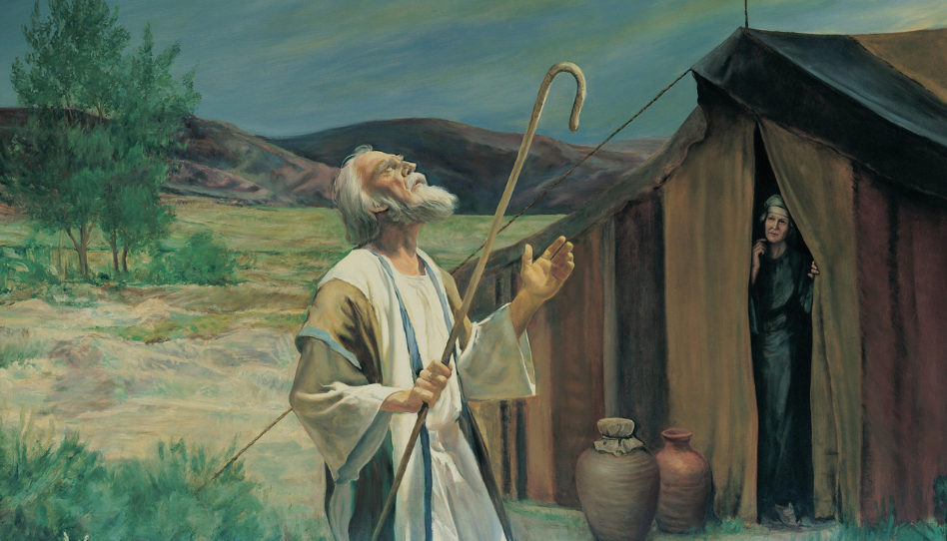
1. O dízimo nos dias de Abraão. A origem do dízimo perde-se no tempo, sendo anterior a Moisés e Abraão. No entanto, a primeira referência bíblica ao fato relaciona-se aos dias deste patriarca.

Slide 9
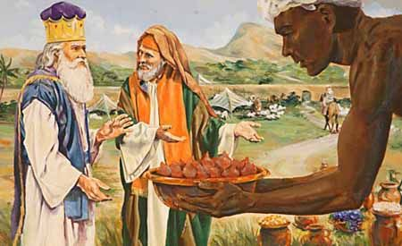
Em Gênesis 14.20 está escrito que Abraão pagou a Melquisedeque o dízimo de tudo, sendo que, neste caso, não foi do produto da terra nem dos rebanhos, e sim do despojo da guerra, costume também observado nos tempos antigos (leia Hebreus 7.2.).

Slide 10
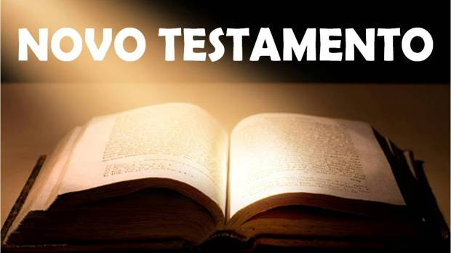
Ora, quando o Novo Testamento reporta-se ao assunto, é porque algum ensino existe para os dias de hoje, como você terá a oportunidade de verificar mais adiante. Leia Levítico
27.30,32-34 e Deuteronômio 12.5,6.

Slide 11
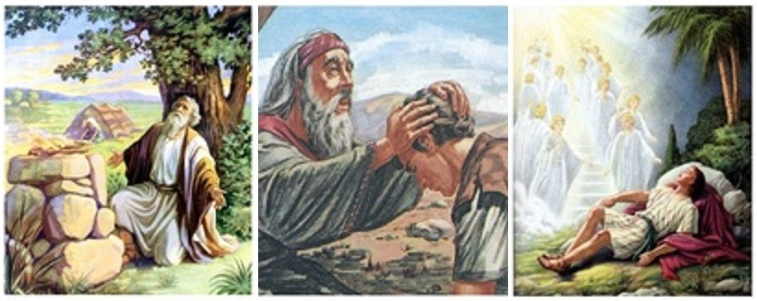
2. 0 dízimo nos dias de Jacó. Posteriormente, na progressão da história bíblica, você encontrará o patriarca Jacó seguindo o exemplo de Abraão, só que em outra circunstância; a de ser grato a Deus, se este lhe guardasse durante a sua jornada (leia Gênesis 28.18-22).

Slide 12
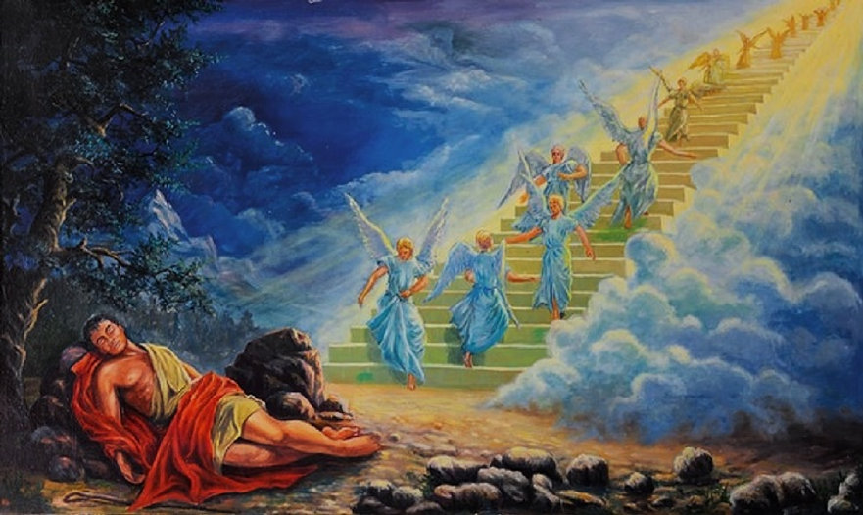
É certo que a gratidão pelas bênçãos a serem alcançadas moveu o coração de Jacó, que, de forma espontânea, reconheceu a soberania de Deus após a experiência em Betel.

Slide 13
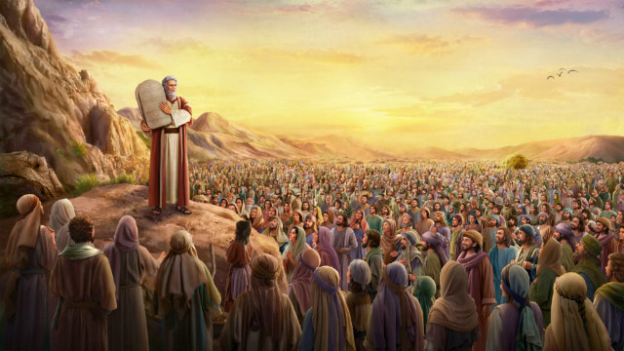
3. O dízimo nos dias de Moisés. Nos dias de Moisés, o dízimo passou a exercer importante papel na vida religiosa do povo israelita (leia Deuteronômio 26.1-15).

Slide 14
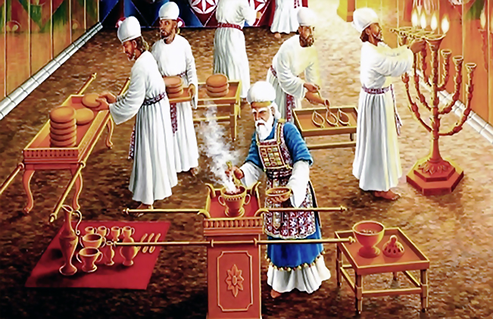
Desta forma, não só a Casa de Deus era suprida, como também mantida a tribo levítica, responsável pelo sacerdócio.

Slide 15
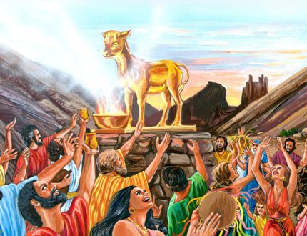
Quando o povo se encontrava fraco e afastado de Deus, o dízimo era negligenciado. Pagar o dízimo é, portanto, um sinal de avivamento, entre outros, quando provém da fé e de um coração que reconhece o senhorio de Deus sobre todas as coisas.

Slide 16
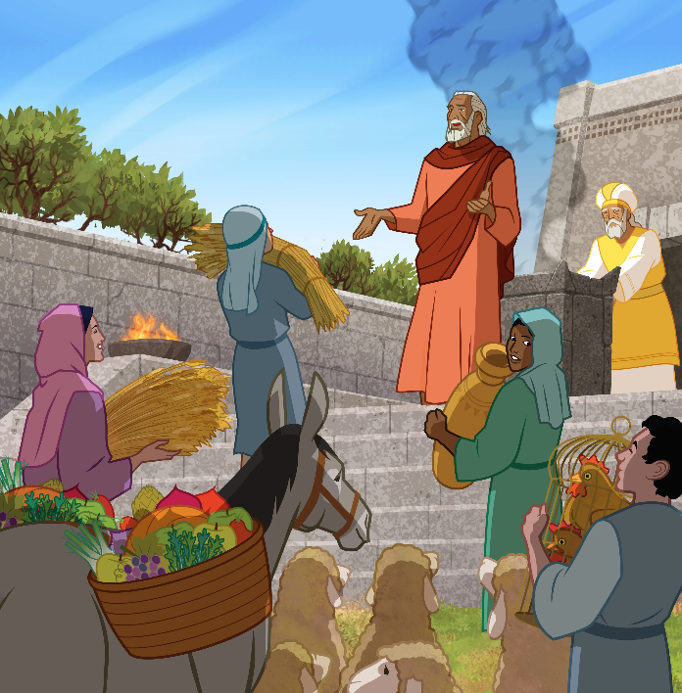
Por isso, Malaquias chegou a chamar de roubadores de Deus àqueles que não pagavam os seus dízimos (Malaquias 3.8-10), concitando-os a fazer prova do Todo-Poderoso, que jamais deixará de cumprir suas promessas àqueles que lhe são fiéis.

Slide 17
II. O DÍZIMO NO NOVO TESTAMENTO

Slide 18
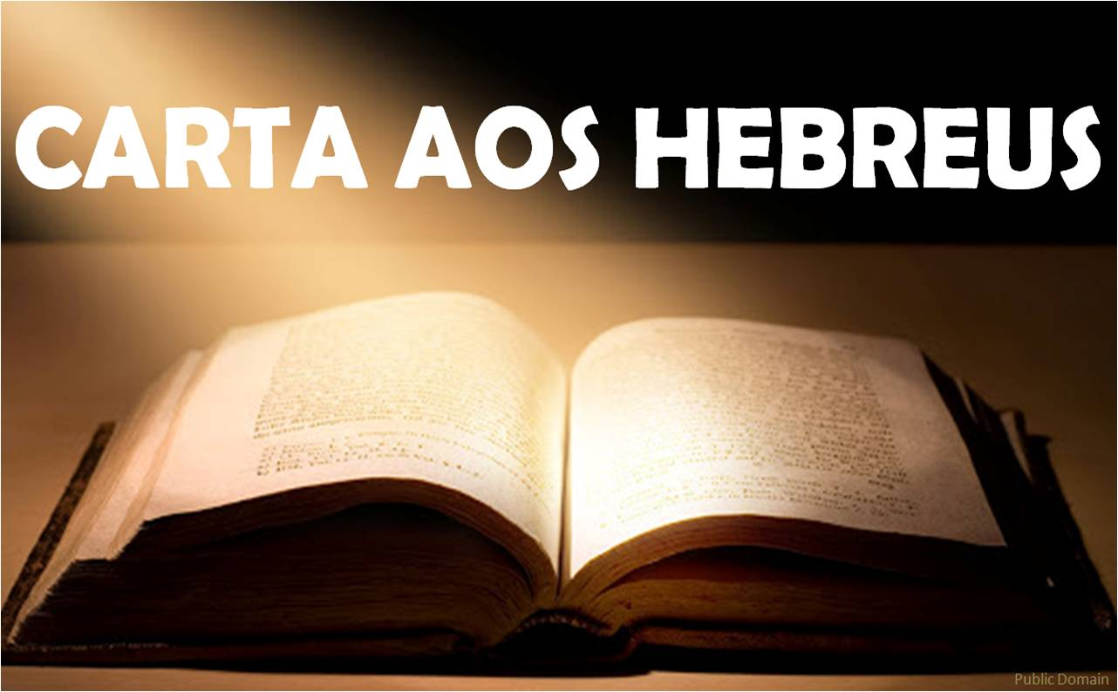
O dízimo não ficou restrito aos tempos do Antigo Testamento. O escritor da epístola aos Hebreus estabelece uma vinculação direta entre esta prática e o Novo Testamento, quando menciona o fato de Abraão ter pago o dízimo de tudo a Melquisedeque.

Slide 19
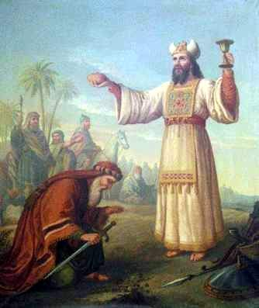
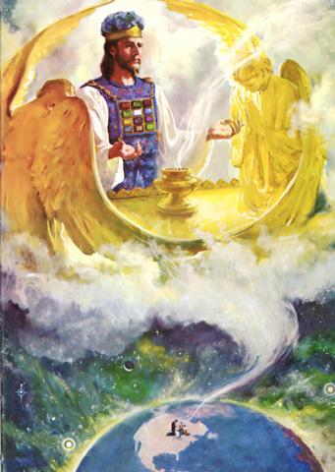
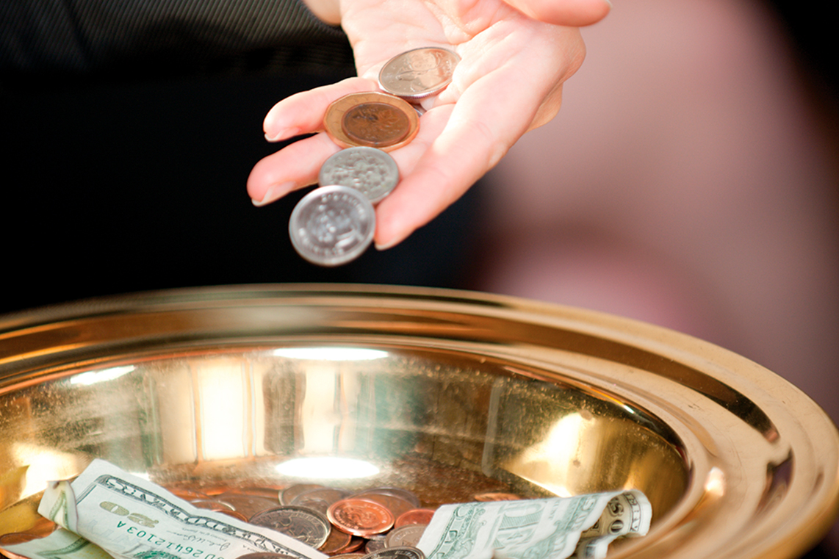
Vale lembrar, inclusive, que o mesmo autor afirma ser Cristo sumo sacerdote segundo a ordem de Melquisedeque (Hebreus 5.10). Ora, isto quer dizer que, se a ordem é a mesma, os deveres e privilégios continuam também os mesmos, sem alteração, e isto inclui o dízimo.

Slide 20
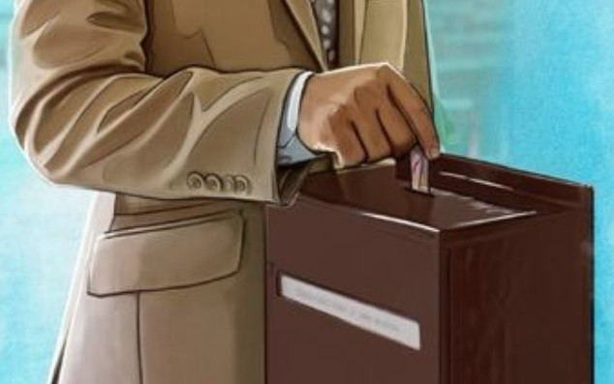
Pagar o dízimo, portanto, é dar sequência, em Cristo, ao sacerdócio de Melquisedeque, que é “sem pai, sem mãe, sem genealogia, não tendo princípio de dias nem fim de vida, mas sendo feito semelhante ao Filho de Deus, permanece sacerdote para sempre" (Hebreus 7.3).

Slide 21
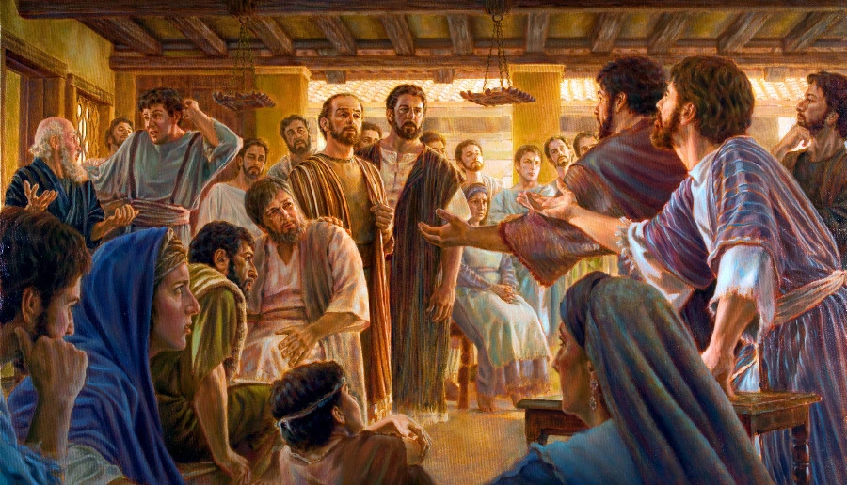
1. Jesus e o dízimo. O próprio Cristo não passou ao largo do dízimo. Leia Mateus 23.23,24.

Slide 22
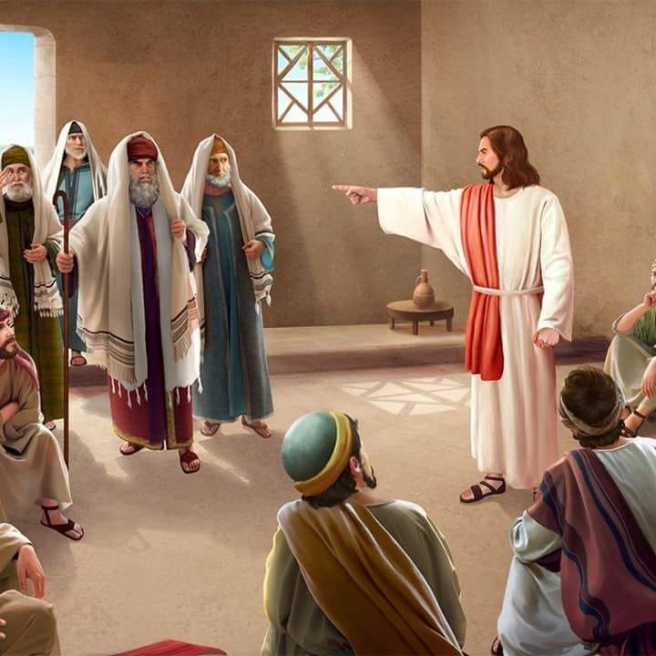
Você descobriu, entre outras coisas, que a prática do dízimo entre os contemporâneos de Jesus tornou-se legalista e ostentatória de falsa espiritualidade. Os escribas e fariseus cumpriam esta determinação para serem vistos e honrados pelos homens, e não como fruto sincero de corações agradecidos

Slide 23
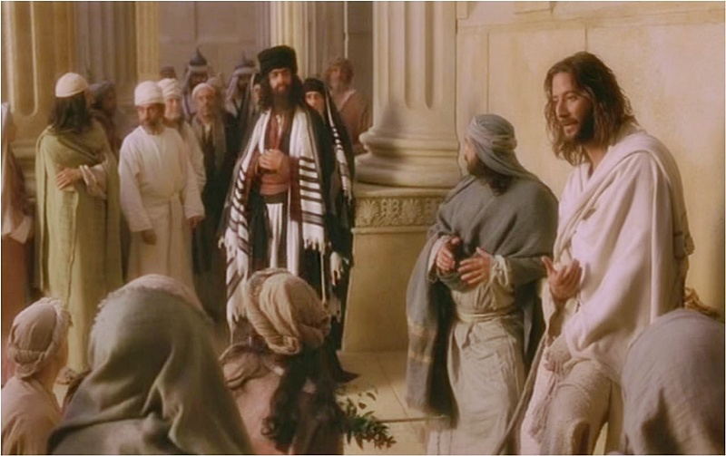
Era apenas aparência. Nada mais. Todo o texto de Mateus 23 enfatiza este lado da arrogância, da falsa religiosidade, onde a hipocrisia se reveste de justiça para tomar-se a glória de corações iníquos e apodrecidos.

Slide 24
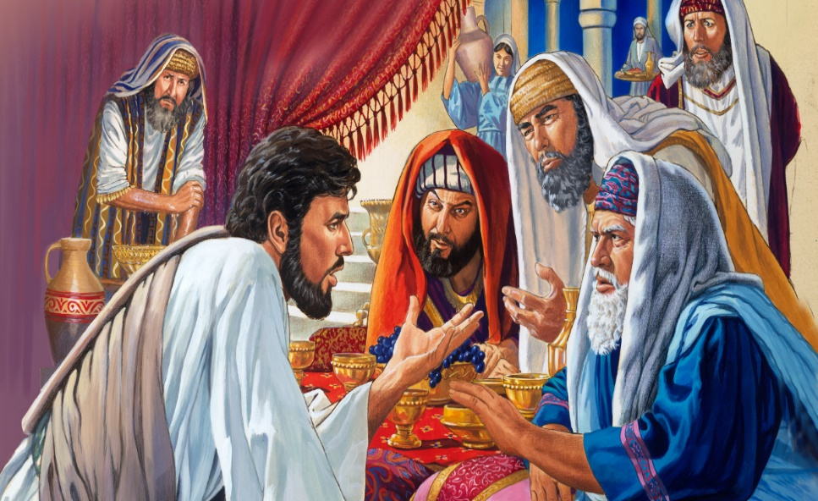
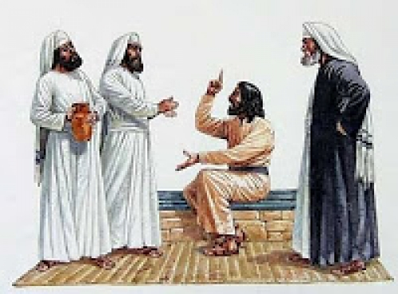
Alguns podem pensar, à primeira vista, que Jesus estivesse condenando o dízimo. Porém, uma leitura mais acurada do texto (verso 23) revela que Ele estava reprovando a motivação errada.
Foi isto que deixou claro ao afirmar “[...] pois que dizimais a hortelã, o endro e o cominho, e desprezais o mais importante da lei, o juízo, a misericórdia e a fé".

Slide 25

Ou seja, uma coisa não pode existir sem a outra. É tanto que acrescentou: "Deveis, porém, fazer estas coisas (viver o juízo, a misericórdia e a fé), e não omitir aquelas" (dar o dízimo da hortelã, o endro e o cominho).

Slide 26
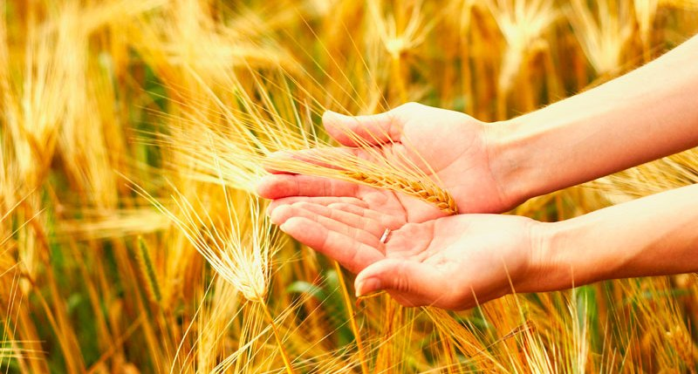
Foi isto que deixou claro ao afirmar “[...] pois que dizimais a hortelã, o endro e o cominho, e desprezais o mais importante da lei, o juízo, a misericórdia e a fé".

Slide 27
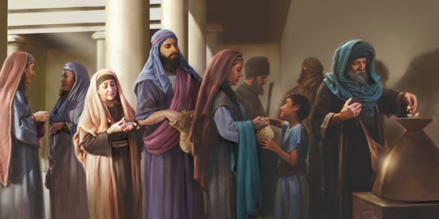
2. O dízimo nas Cartas. Ainda que a palavra dízimo não apareça nos ensinos do apóstolo Paulo, está implícita todas
as vezes em que ele admoesta sobre a contribuição. Leia 1 Coríntios 16.2.

Slide 28
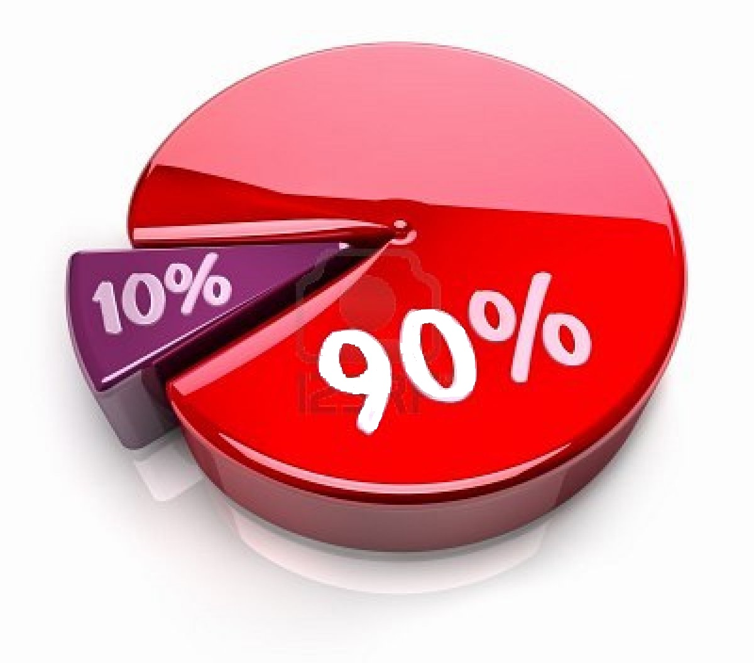
Duas coisas aparecem no texto: as contribuições eram feitas no primeiro dia da semana (domingo), proporcionalmente à prosperidade de cada um. O dízimo é exatamente isto. Quando se paga 10 por cento, ele sempre será proporcional.

Slide 29
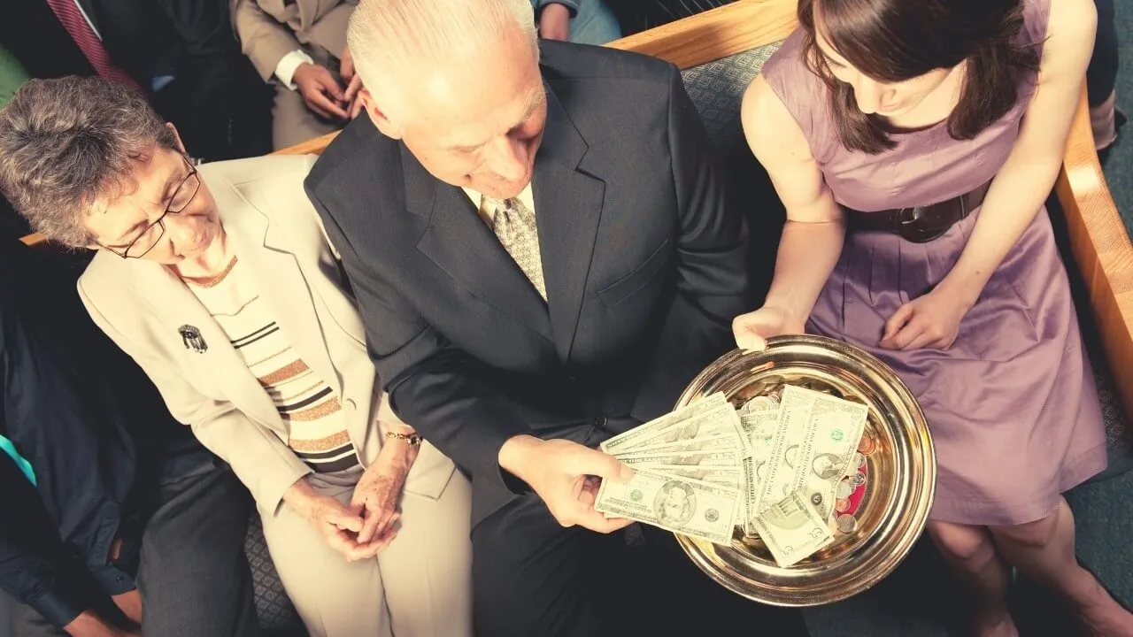
Em outras palavras, quanto mais o crente prospera, mais contribui. O apóstolo também reitera o conceito de que a contribuição sistemática, além de proporcional, deve ser oriunda da motivação correta. Ele afirma: "Não com tristeza, ou por necessidade; porque Deus ama ao que dá com alegria" (2 Coríntios 9.7).

Slide 30
III. AS BÊNÇÃOS QUE ACOMPANHAM O DÍZIMO

Slide 31
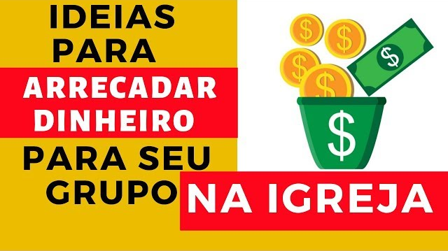
1. Bênçãos para a Igreja. Se todos os crentes pagassem o dízimo, não haveria necessidade de a igreja local lançar mão de campanhas financeiras para a execução de sua tarefa. O que ocorre é exatamente o oposto.

Slide 32
É pequeno o percentual dos que se dispõem a cumprir este mandamento, talvez por falta de ensino e de ter a visão correta do que significa o dízimo.

Slide 33
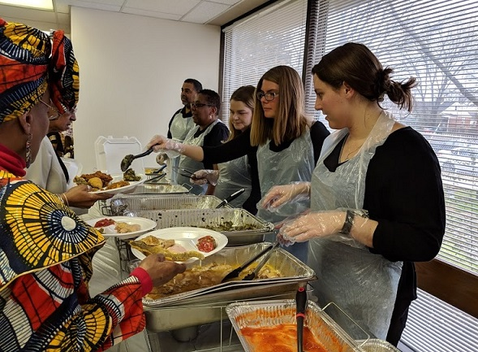
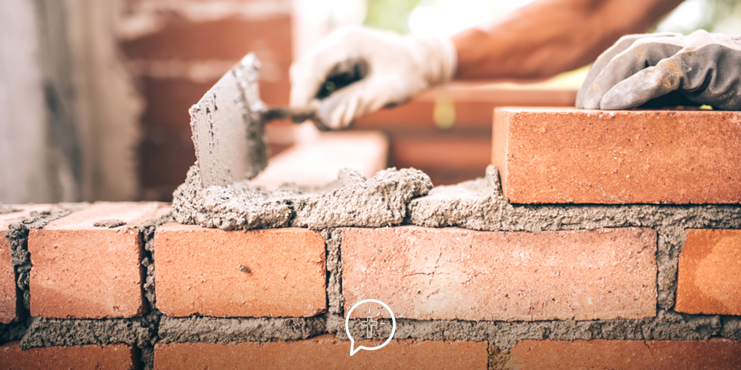
Malaquias afirmou que o dízimo é para que haja "mantimento na casa do Senhor". Aplicando-se ao contexto de hoje, é o meio que a Igreja tem aqui na Terra para realizar a evangelização, enviar missionários, manter os seus obreiros, cuidar da assistência social, construir templos para abrigar o povo e suprir o dia-a-dia da administração.

Slide 34
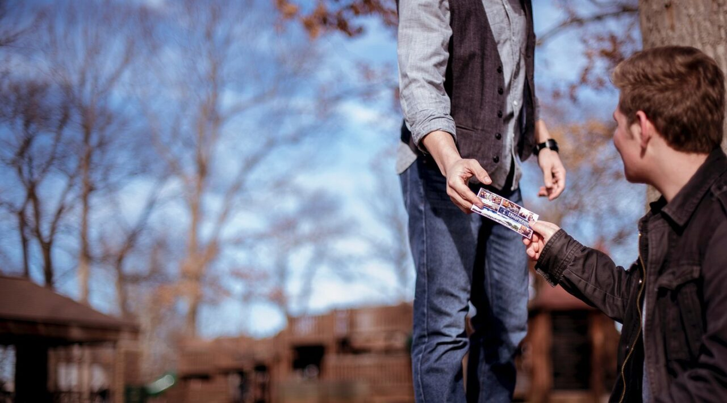
Por exemplo: como a igreja poderá ser abençoada com
o crescimento, se lhe faltam recursos para adquirir folhetos, enviar obreiros, dar suporte aos programas de evangelismo e ajudar no cuidado aos carentes da igreja e da comunidade? 0 dízimo é para isso. Não tem outra finalidade.

Slide 35
2. Bênçãos para quem paga o dízimo. A promessa dada por Deus através de Malaquias impõe uma condição: primeiro trazer os dízimos, depois fazer prova do Senhor, que garante derramar bênção tal, trazendo maior abastança.

Slide 36
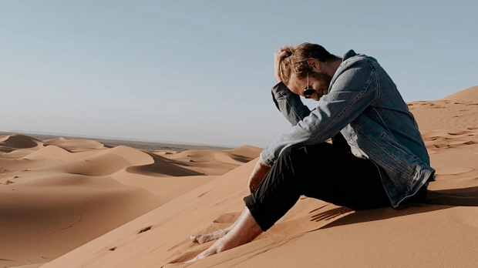
Porém, é preciso que fique claro: isto não anula as aflições da vida, onde podem aparecer os momentos de sequidão. Agora, com certeza garante vitória aos que, com fidelidade em tudo, atravessam estas horas mais difíceis, pois a palavra de Deus jamais cai por terra.

Slide 37
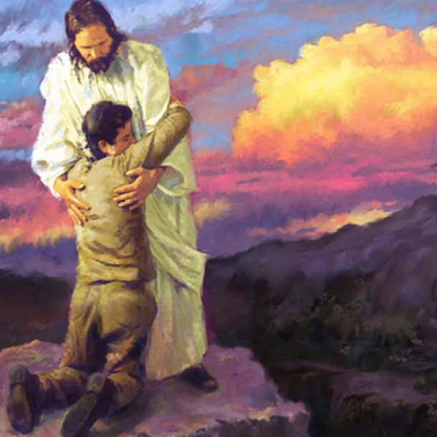

Fazer prova aqui não é chantagear o Senhor, mas saber que Ele é recíproco para conosco, se cumprirmos a nossa parte. "Se vós estiverdes em mim", disse Ele, "e as minhas palavras estiverem em vós". Veja algumas coisas que acontecem quando, motivado pela visão correta, o crente paga o dízimo:

Slide 38

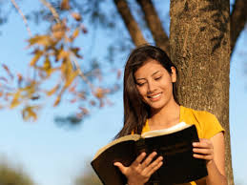
a) Sente-se recompensado por sentir-se parte ativa da obra de Deus;

Slide 39
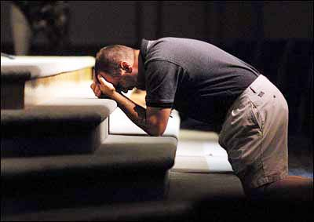
b) Deus o socorre em tempos trabalhosos;

Slide 40

c) Torna-se exemplo para os demais crentes;

Slide 41
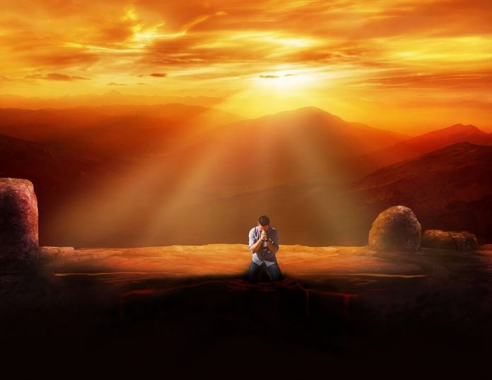
d) Deus lhe é recíproco em proporções bem maiores;

Slide 42
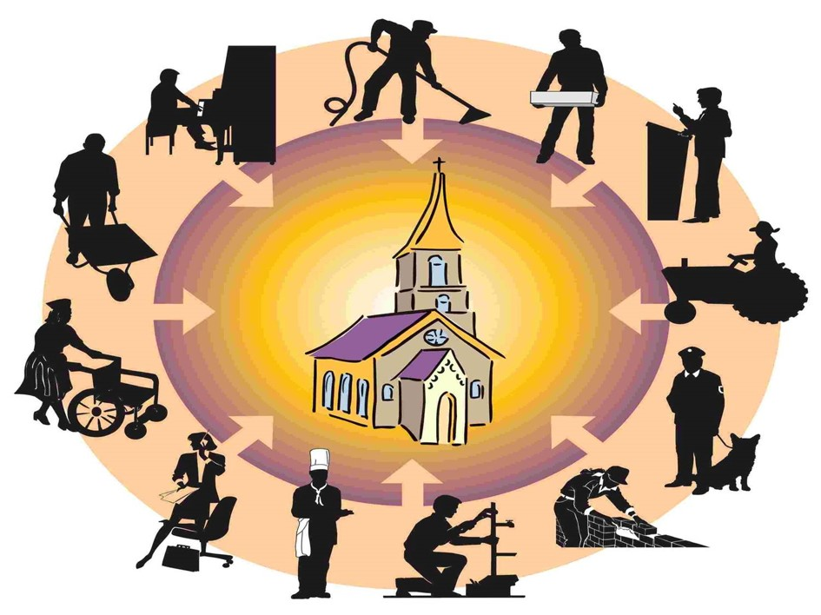
e) Os recursos são mais abundantes para os projetos da igreja;

Slide 43
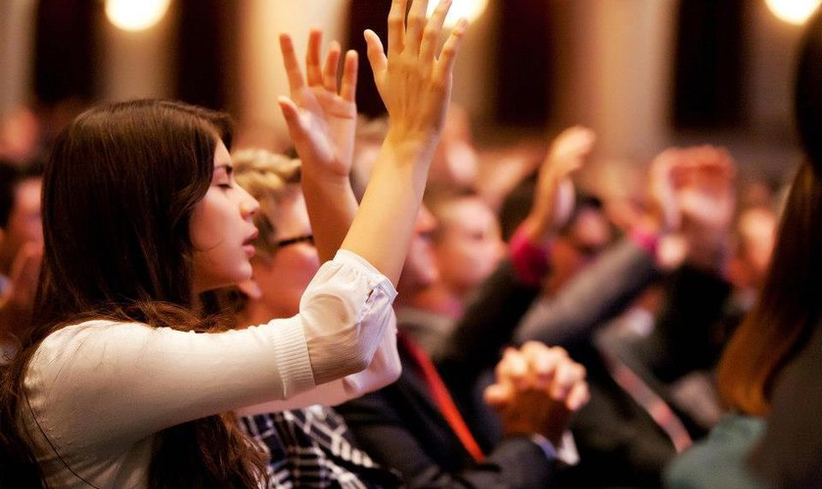
f) A obra de Deus é realizada com maior rapidez.

Slide 44
DISCIPULADO

Slide 45
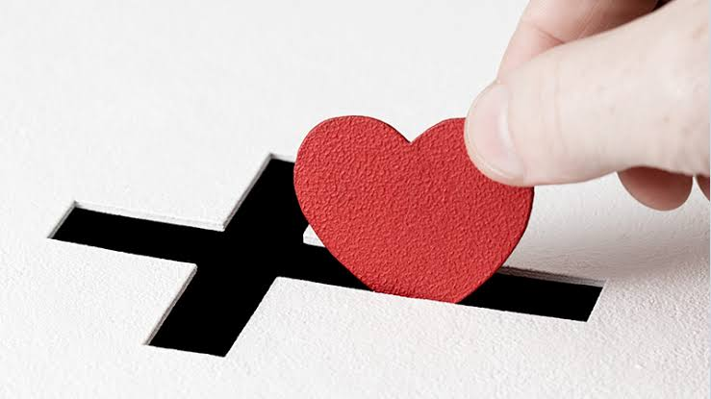
Você aprendeu que o dízimo é uma doutrina que se fundamenta em toda a Bíblia, não sendo, portanto, uma imposição humana. Descobriu, também, que é um ato de fé, onde não há lugar para o legalismo e a falsa religiosidade.

Slide 46
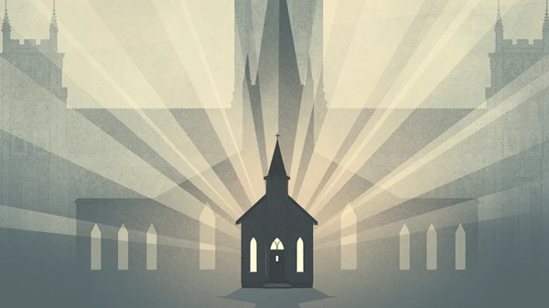
Viu, ainda, que é fruto da gratidão pelas bênçãos do Altíssimo, que resulta na obediência voluntária aos mandamentos da Palavra de Deus. Finalmente, pôde perceber que pagar o dízimo conduz, pelo menos, a duas coisas: a termos "mantimentos na casa do Senhor" e “maior abastança" em nossa vida pessoal.

Slide 47
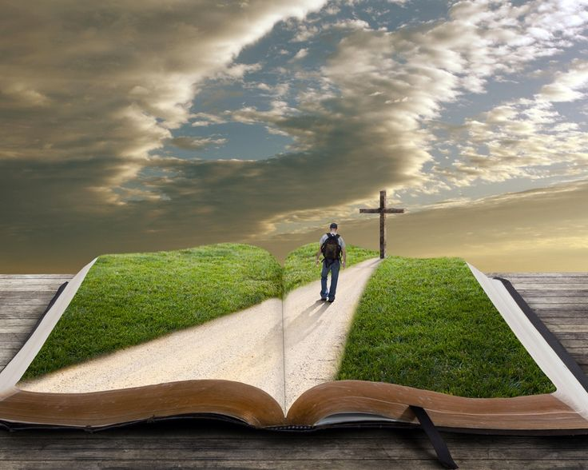
Diante do exposto, cabe-lhe avaliar, como novo crente, que existe segurança em seguir as orientações bíblicas, devendo pôr em pratica os ensinamentos bíblicos recebidos.

Slide 48
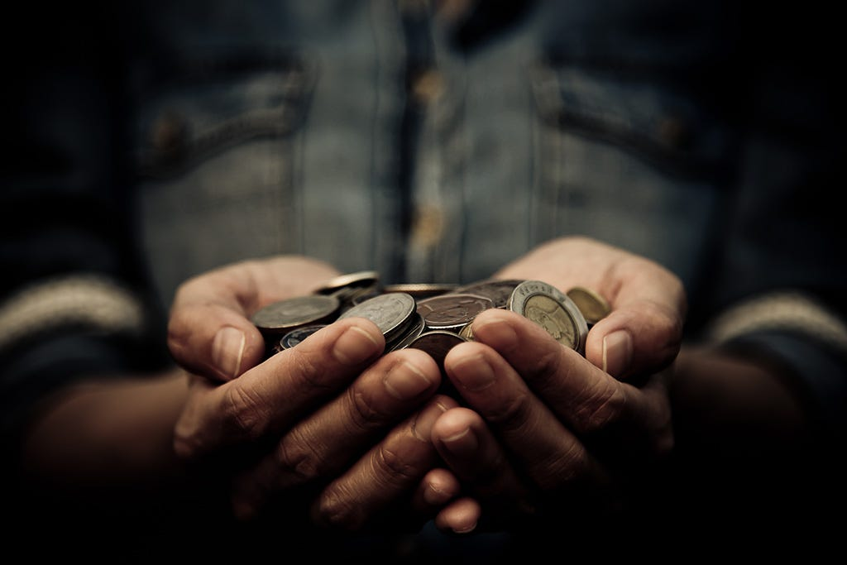
1. Se você ainda não teve a experiência de pagar o dízimo, comece a fazê-lo já este mês. Não olhe para o tamanho do seu salário, se ele é pequeno, mas para a grandeza de Deus a quem você está servindo com a sua contribuição. Lembre-se que é apenas 10 por cento de sua renda, uma quantia certamente menor do que aquela empregada, outrora, em coisas vãs.

Slide 49
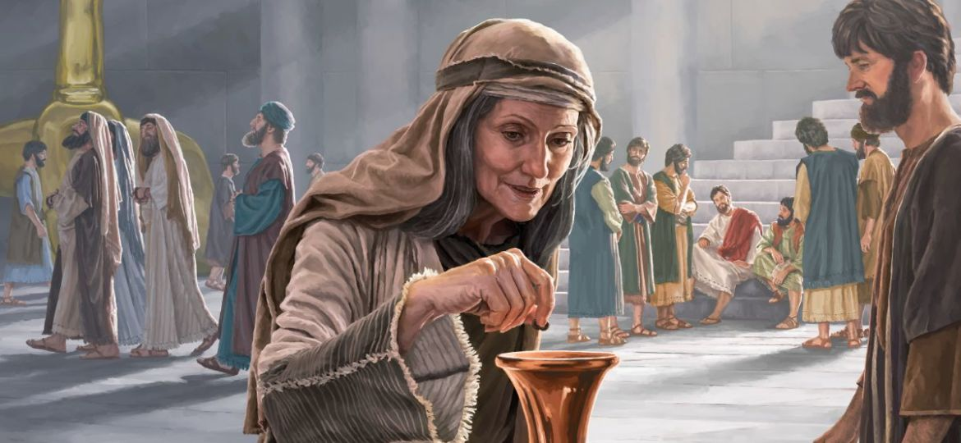
2. Se você já vinha pagando o dízimo, mas com a motivação errada, mude de rumo: faça-o por amor à obra e como um ato de fé nas promessas de Deus, que resulta na obediência voluntária aos seus mandamentos, sem legalismo

Slide 50
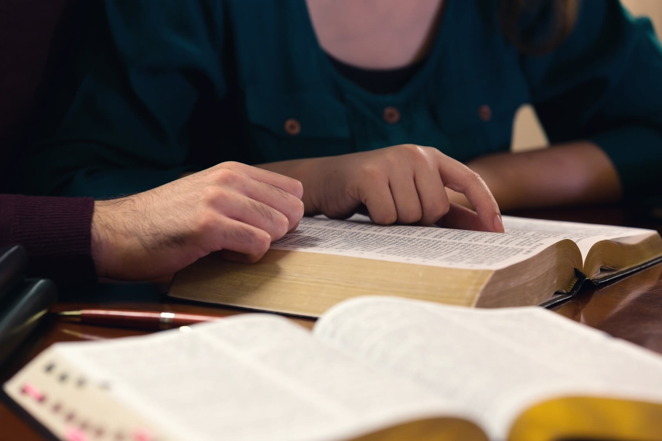
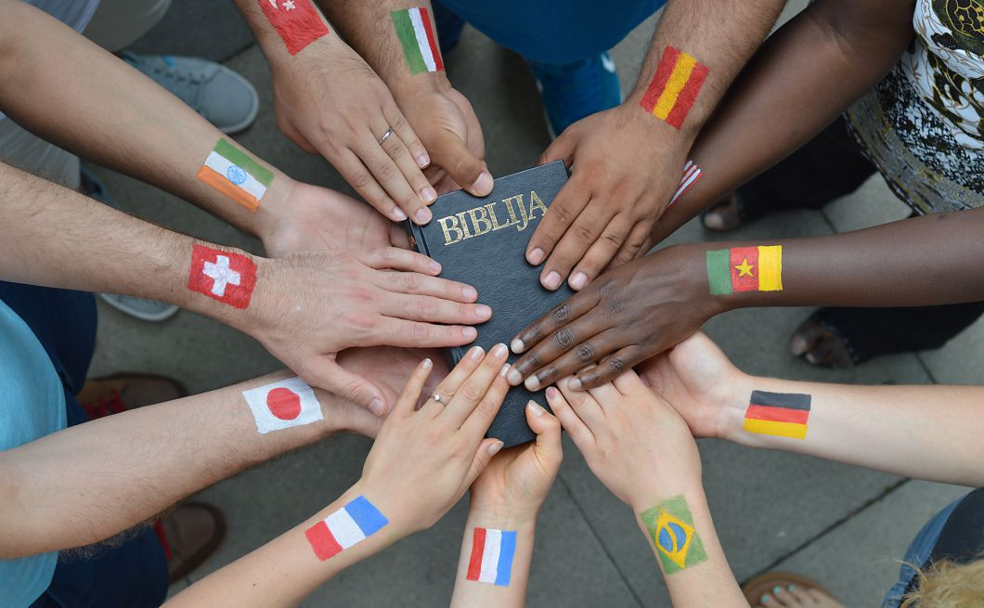
3. Saiba que de sua decisão em investir na obra de Deus dependerão muitos projetos de sua igreja, principalmente os relacionados com a evangelização e a obra missionária.

Slide 51
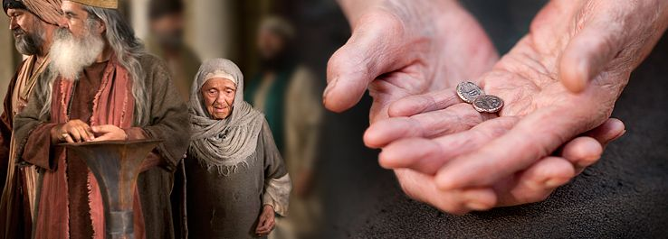
4. Não se esqueça, também, de que seus irmãos em Cristo que estejam passando por alguma necessidade, bem como os mais carentes da comunidade, poderão ser melhor abençoados se o seu dízimo for recolhido regularmente à casa do Senhor.

Slide 52
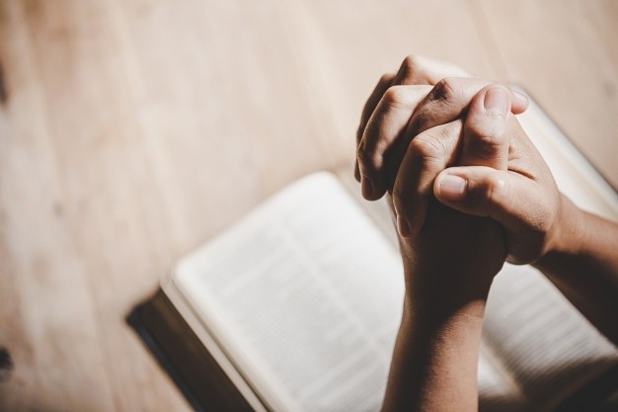
5. Lembre-se, finalmente, da promessa bíblica: “Mais bem-aventurada coisa é dar do que receber" (Atos 20.35).

